Slide 1

中国联通新零售管理平台
视觉设计规范
VERSION V1.0 TIME 2018-03-07

Slide 2


控件使用规范
THE GUIDELINES OF COMPONENTS

Slide 3
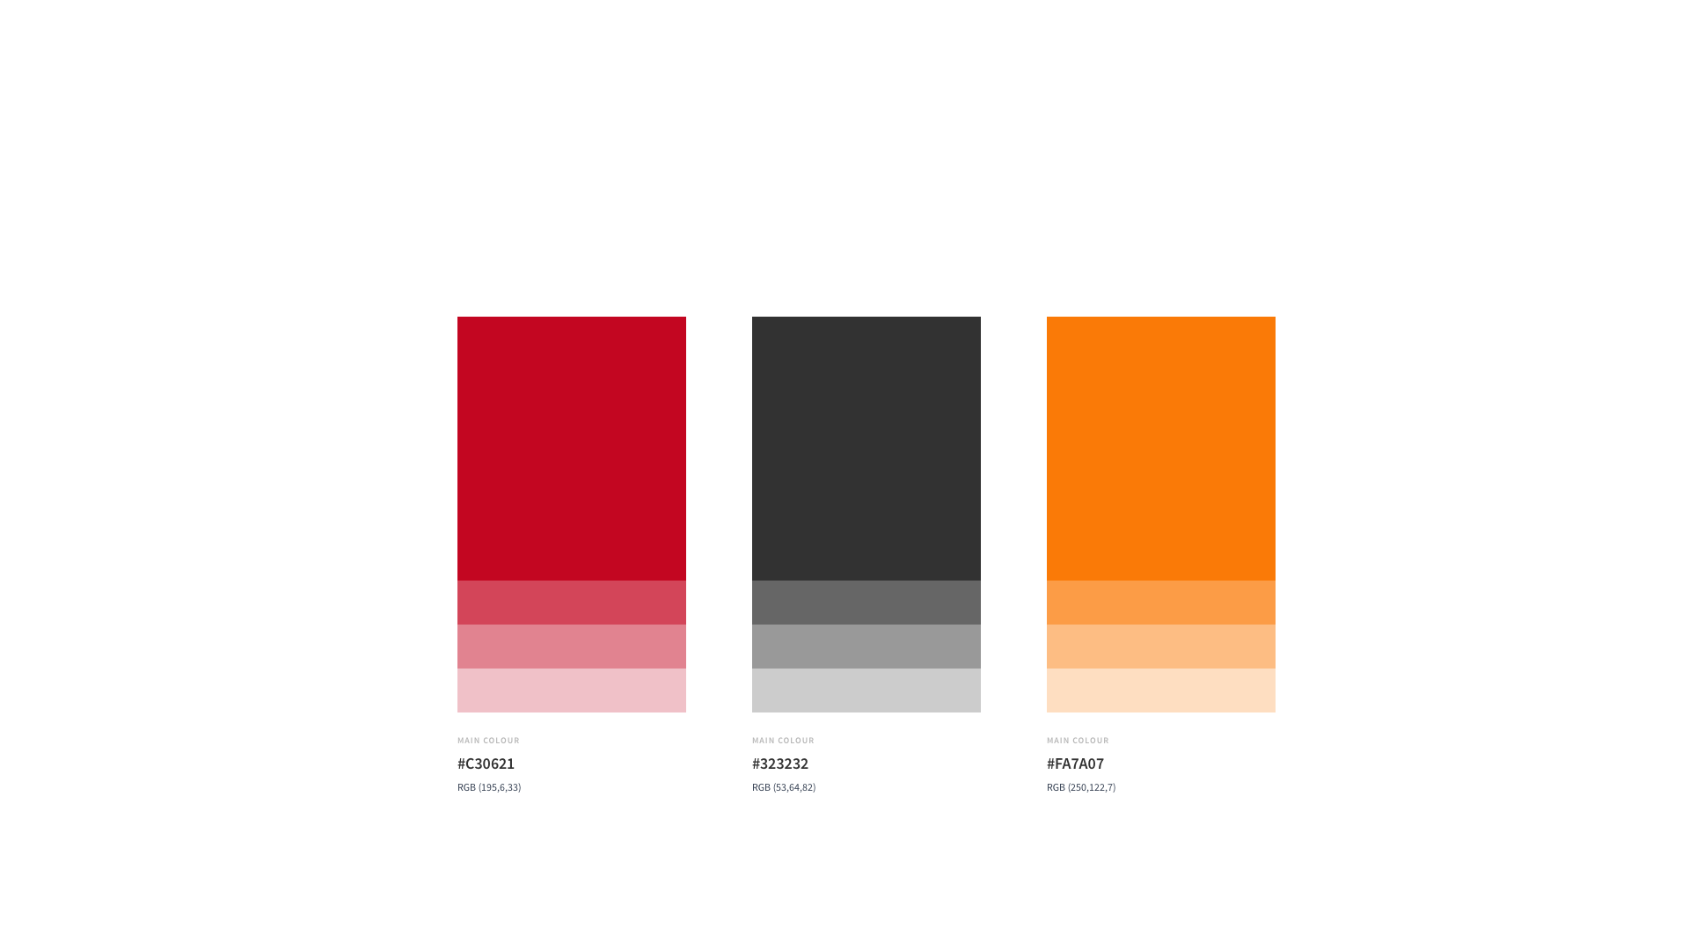

常用控件设定
主色调
渐变色使用
字体
文本输入框
按钮
下拉选项
弹出框
时间选择控件
选项框/页码/进度条
界面响应提示
主色调
整体设计模块用色以联通红、黑为主。橙色为辅助色，用以强调内容，但不是警示状态。

Slide 4
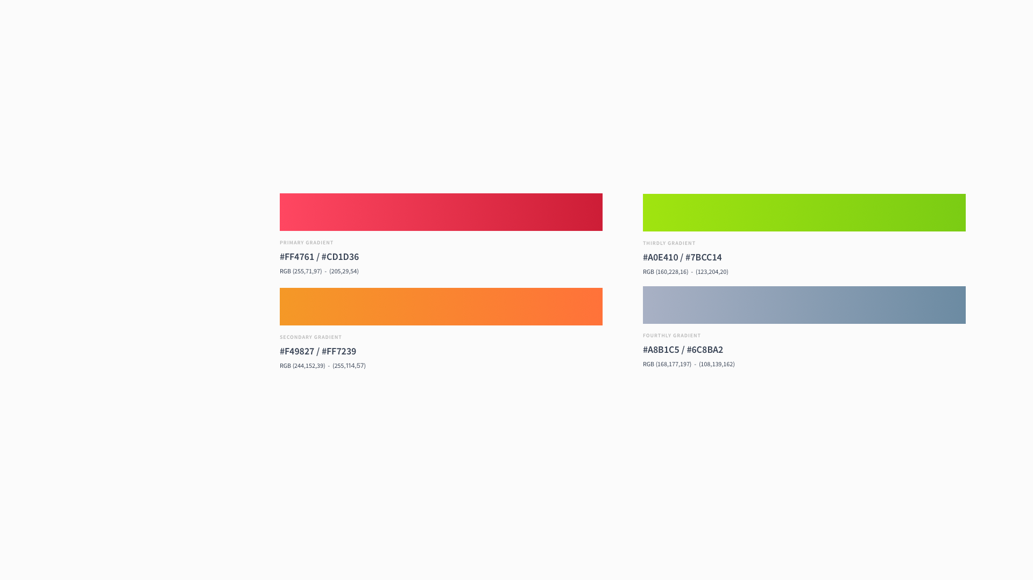
常用控件设定
主色调
渐变色使用
字体
文本输入框
按钮
下拉选项
弹出框
时间选择控件
选项框/页码/进度条
界面响应提示
渐变色
四种渐变色优先层级红-橙-绿-灰蓝色。

Slide 5
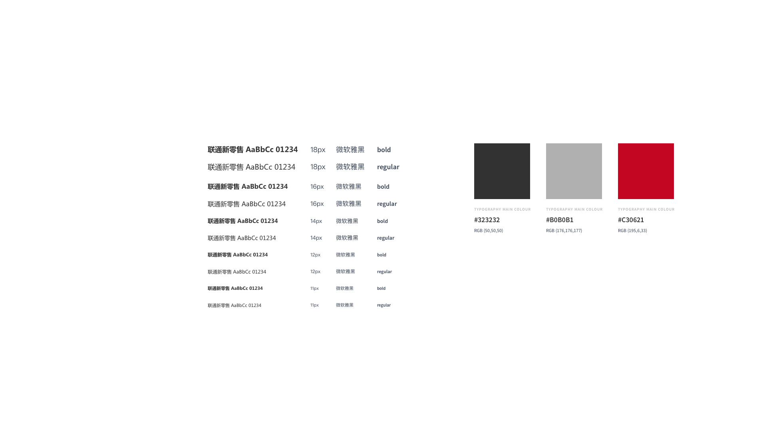
常用控件设定
主色调
渐变色使用
字体
文本输入框
按钮
下拉选项
弹出框
时间选择控件
选项框/页码/进度条
界面响应提示
字体
中英文数字字体：微软雅黑
字体颜色主要为黑色与灰色系，详细可参考具体效果图。强调性文字采用红色。

Slide 6
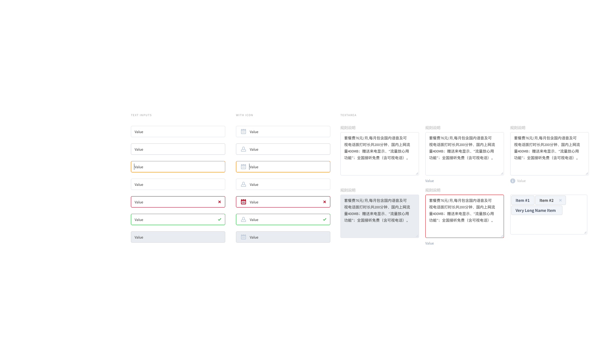
常用控件设定
主色调
渐变色使用
字体
文本输入框
按钮
下拉选项
弹出框
时间选择控件
选项框/页码/进度条
界面响应提示
文本输入框
文本输入框分为多种状态：常态、鼠标滑过、输入状态、完成状态、错误状态、正确状态、禁用状态。

Slide 7
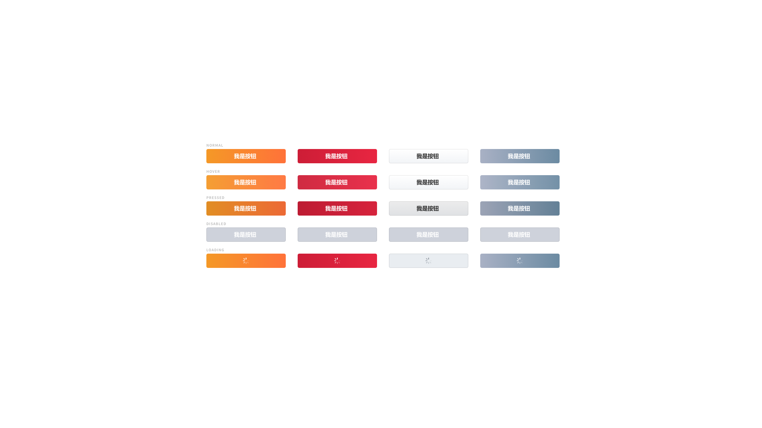
常用控件设定
主色调
渐变色使用
字体
文本输入框
按钮
下拉选项
弹出框
时间选择控件
选项框/页码/进度条
界面响应提示
按钮
说明文字

Slide 8
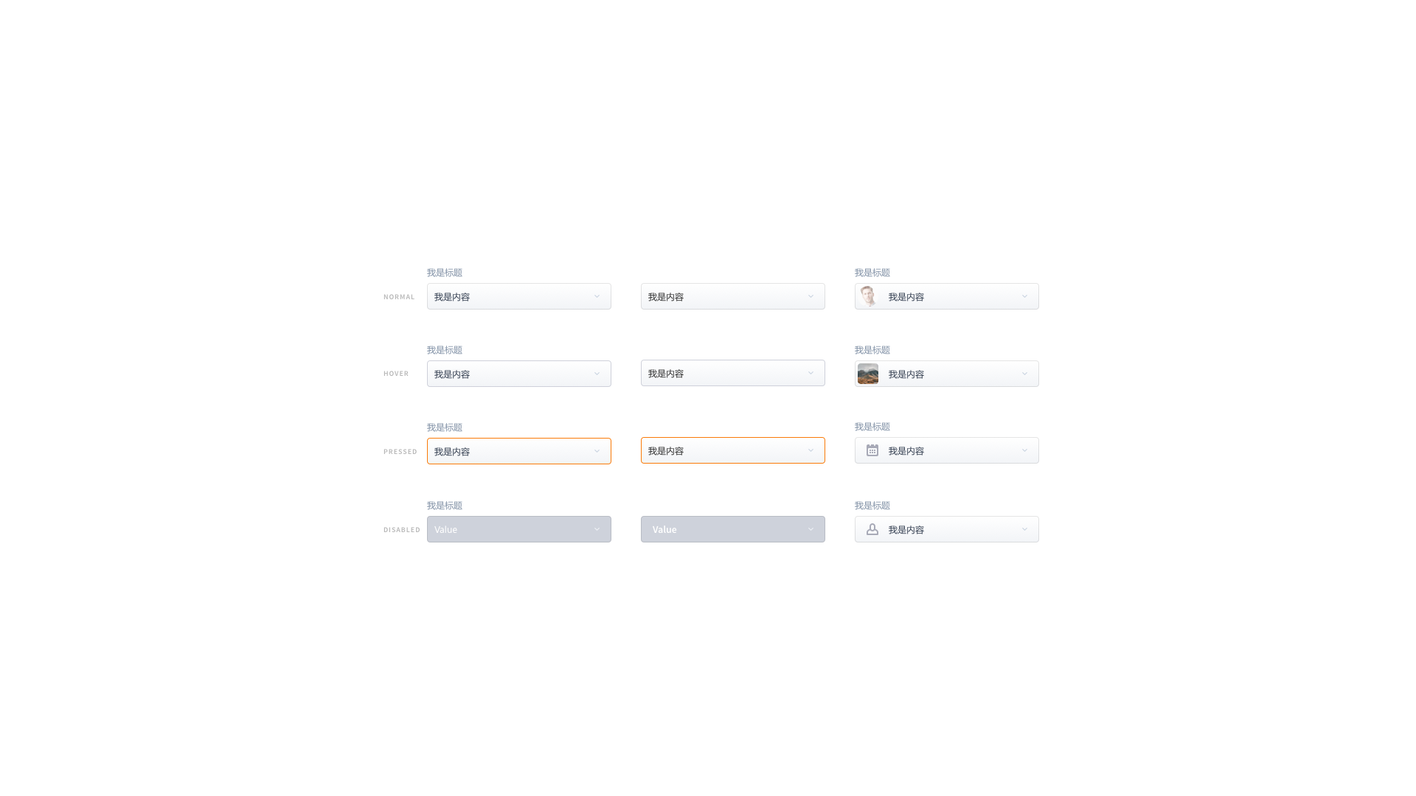
常用控件设定
主色调
渐变色使用
字体
文本输入框
按钮
下拉选项
弹出框
时间选择控件
选项框/页码/进度条
界面响应提示
下拉选项
下拉选项状态默认分为四种状态：常态、鼠标悬停、鼠标点击、禁用。

Slide 9
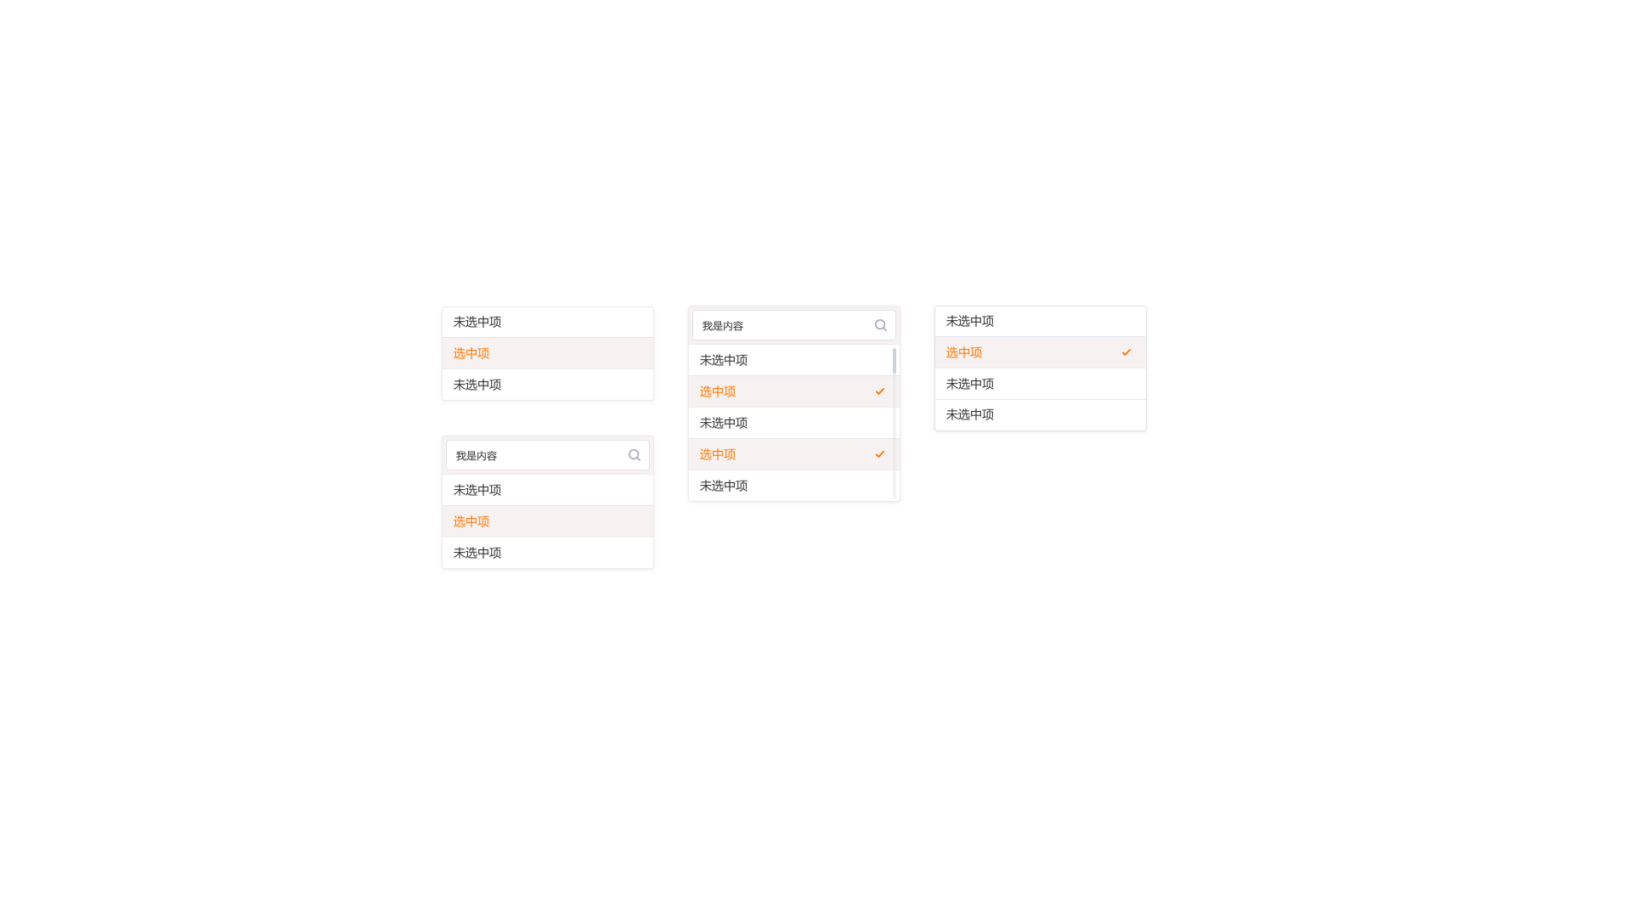
常用控件设定
主色调
渐变色使用
字体
文本输入框
按钮
下拉选项
弹出框
时间选择控件
选项框/页码/进度条
界面响应提示
下拉选项
说明文字

Slide 10
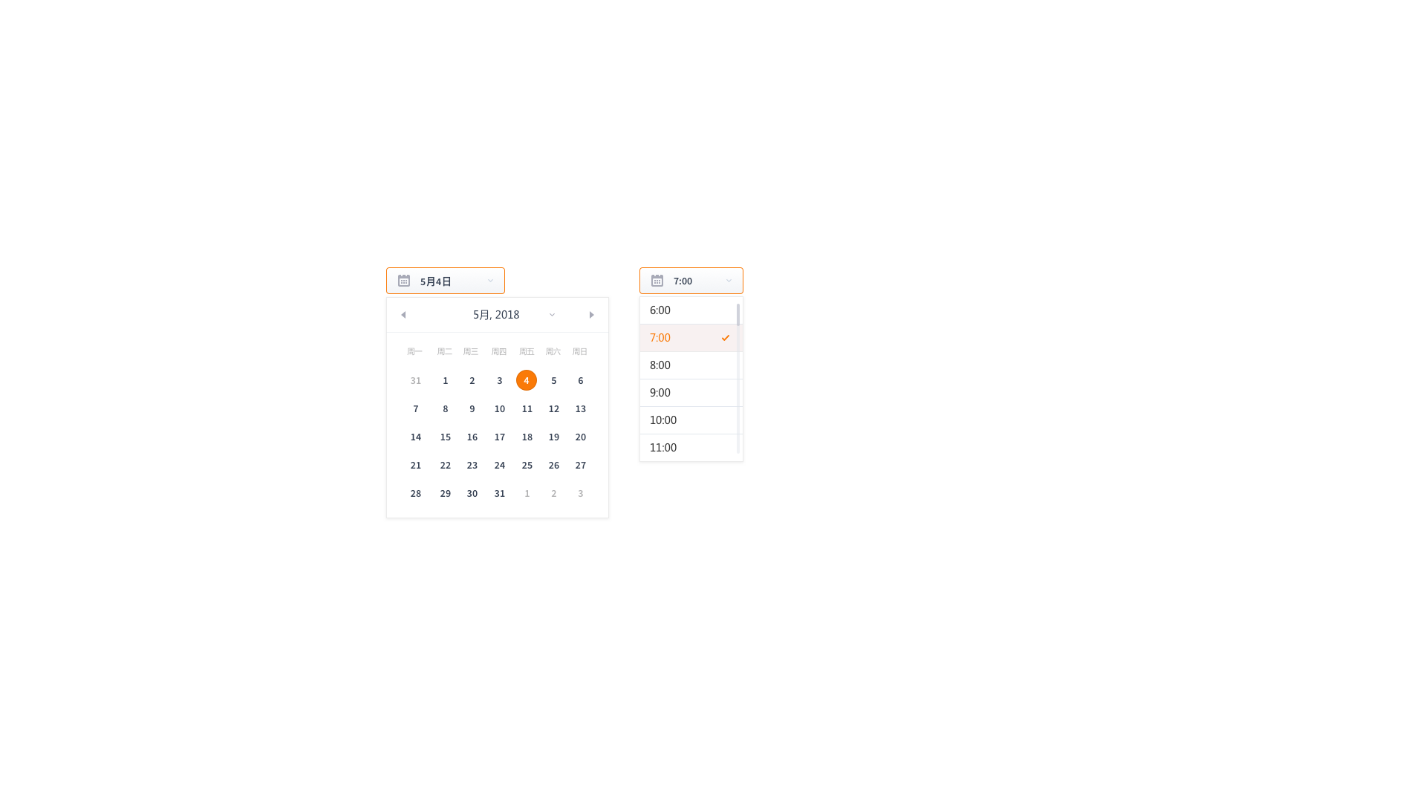
常用控件设定
主色调
渐变色使用
字体
文本输入框
按钮
下拉选项
弹出框
时间选择控件
选项框/页码/进度条
界面响应提示
日历与时间
时间选择控件视觉上给出了默认的形式，基于开发控件的不同，可以做适当的调整。
需要注意色彩上尽可能贴近下图所示，以保证统一的风格。

Slide 11
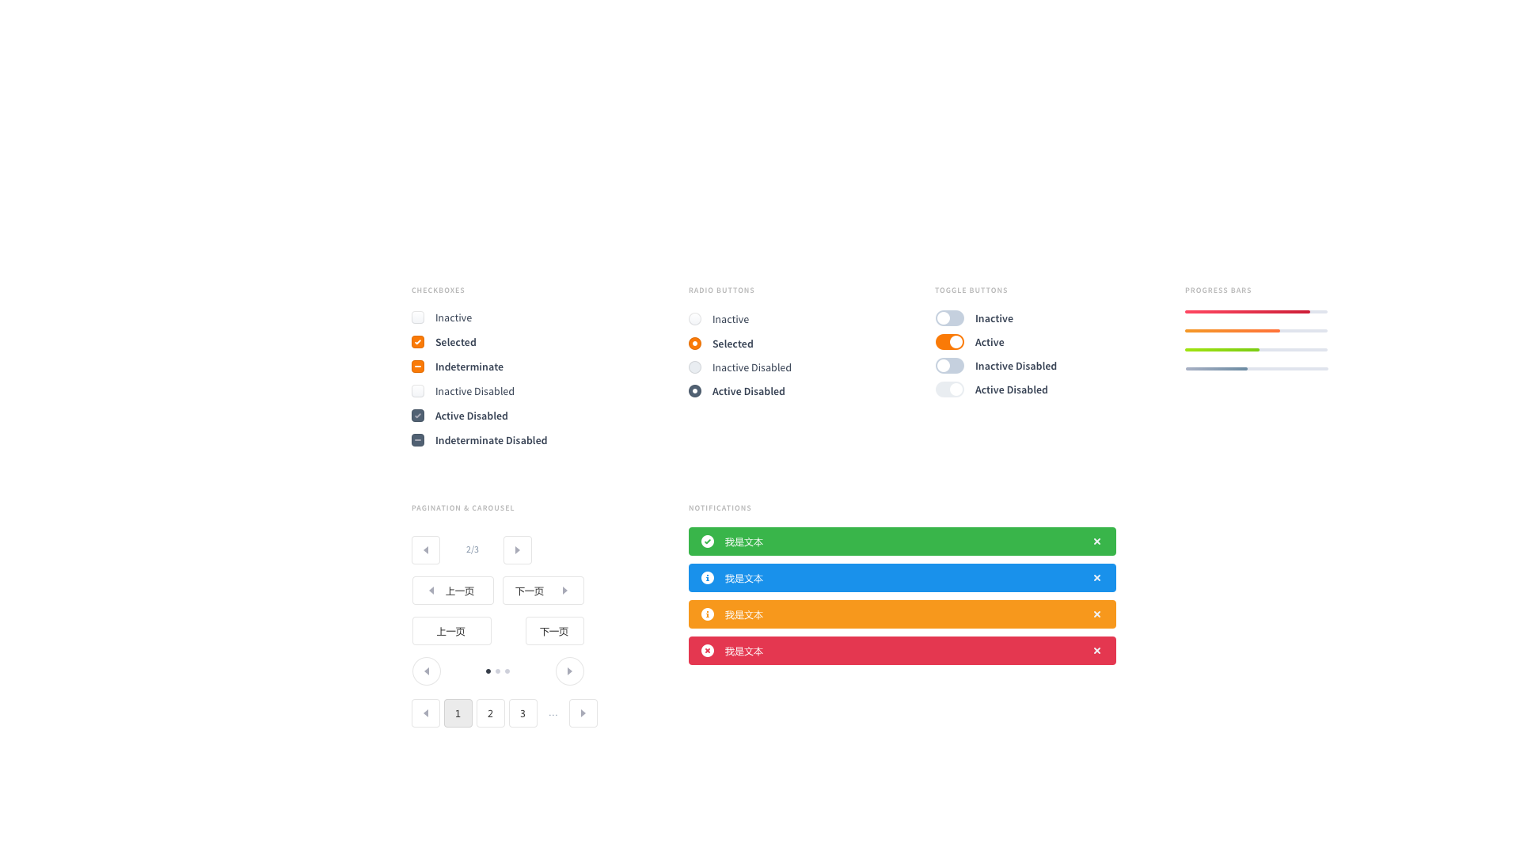
常用控件设定
主色调
渐变色使用
字体
文本输入框
按钮
下拉选项
弹出框
时间选择控件
选项框/页码/进度条
界面响应提示
选择项：多选框、单选框、开关 | 页码设计 | 进度条色彩定义 | 界面响应提示
说明文字

Slide 12
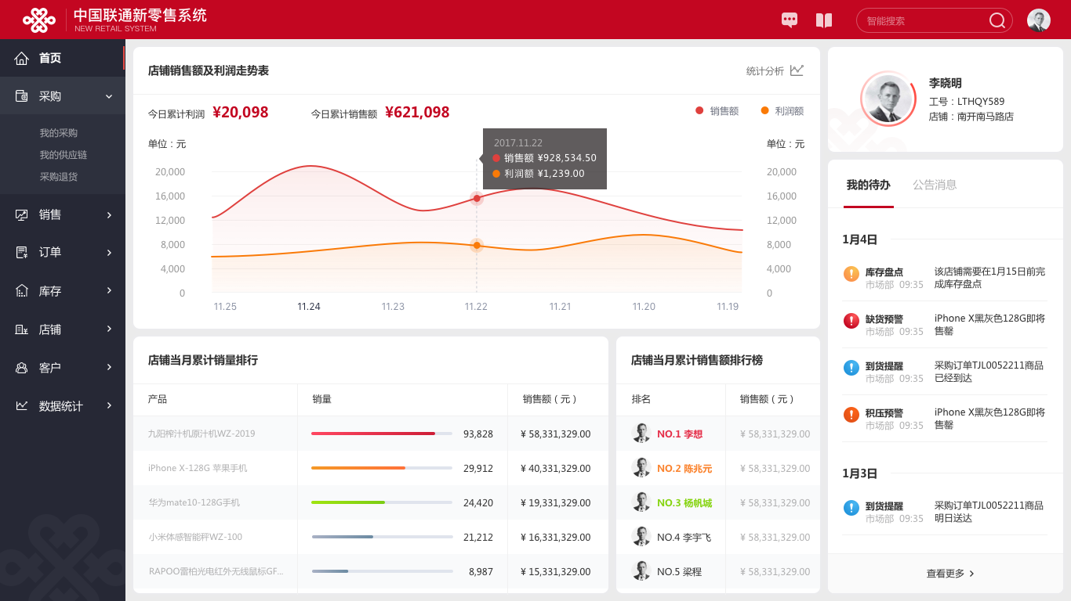
界面布局与特殊使用状态设定
效果图
布局
顶部栏
左侧栏
卡片
列表
图表
效果图

Slide 13
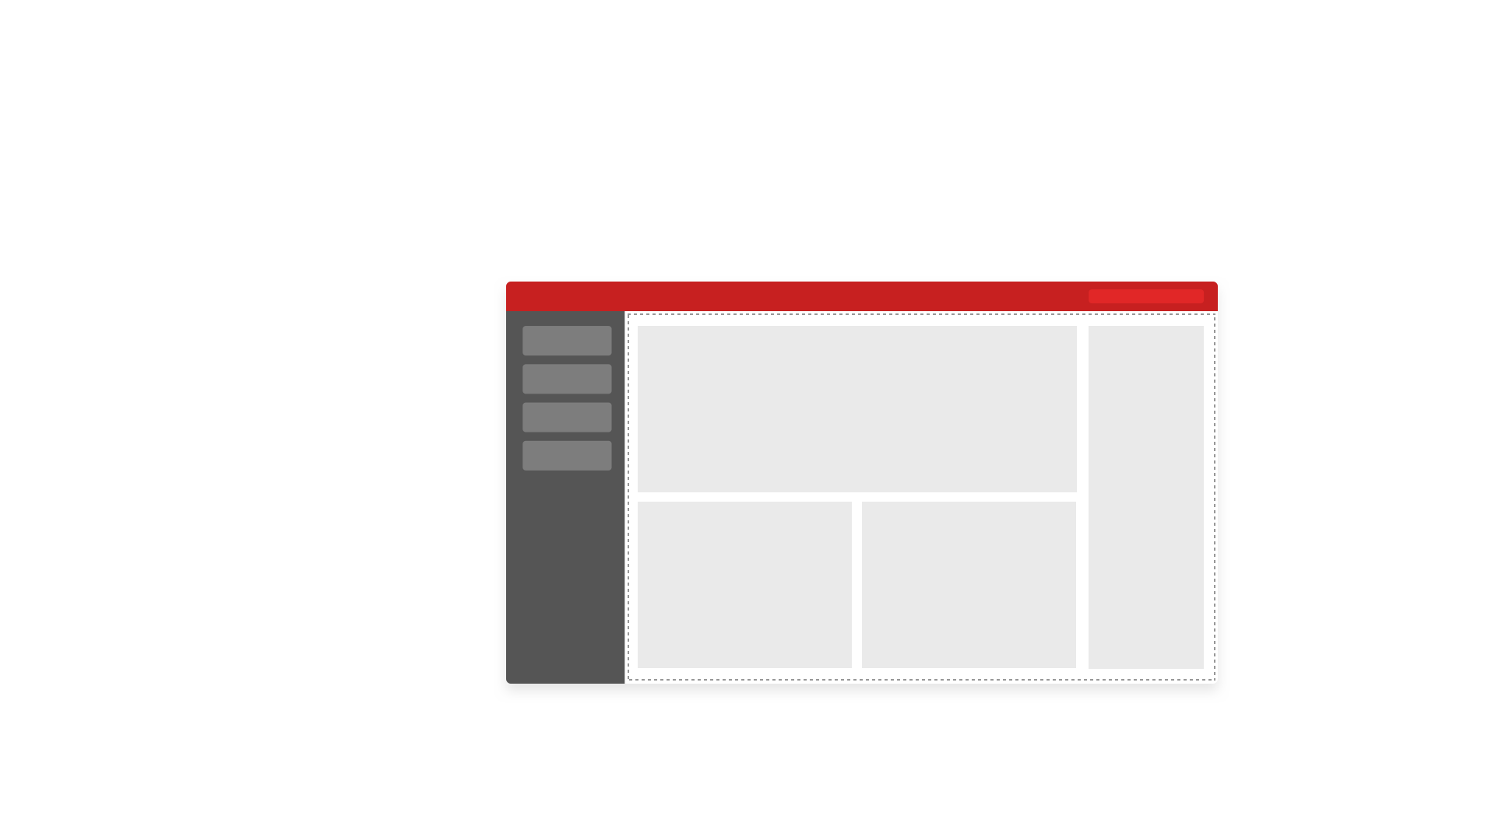
界面布局与特殊使用状态设定
效果图
布局
顶部栏
左侧栏
卡片
列表
图表
布局
界面整体布局分为三个部分：1、顶部标识与用户个人功能区，包含LOGO、主搜索、设置、登录、个人信息等。
2、左侧为主导航区。3、虚线部分为内容区，这里承载各个页面的主要信息内容。

Slide 14
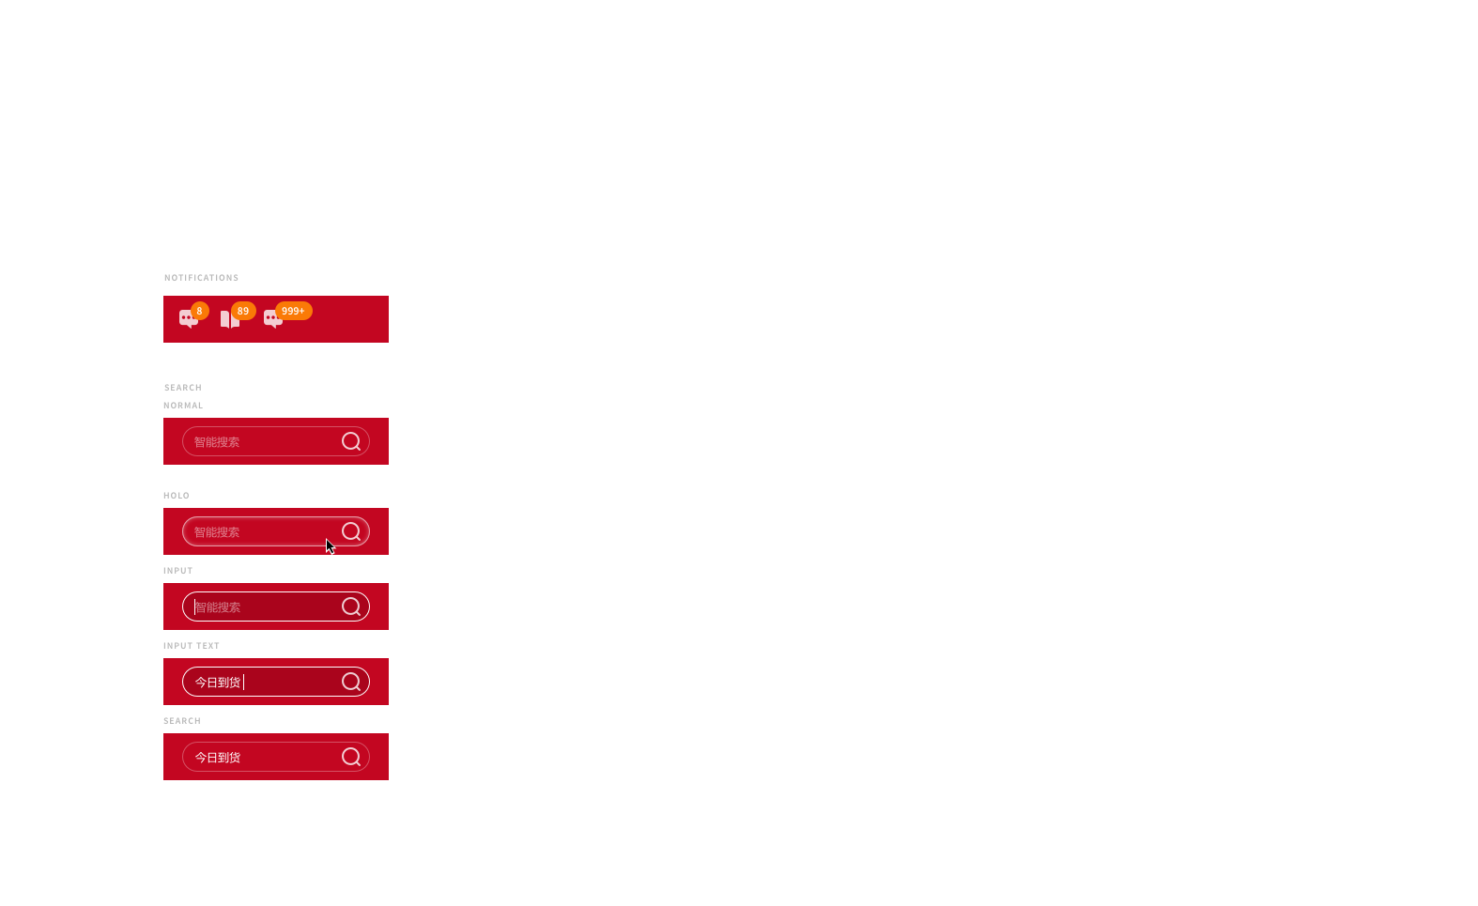
界面布局与特殊使用状态设定
效果图
布局
顶部栏
左侧栏
卡片
列表
图表
顶部栏内容状态
顶部栏主要为搜索和信息，其中信息的提示采用气泡形式。

Slide 15
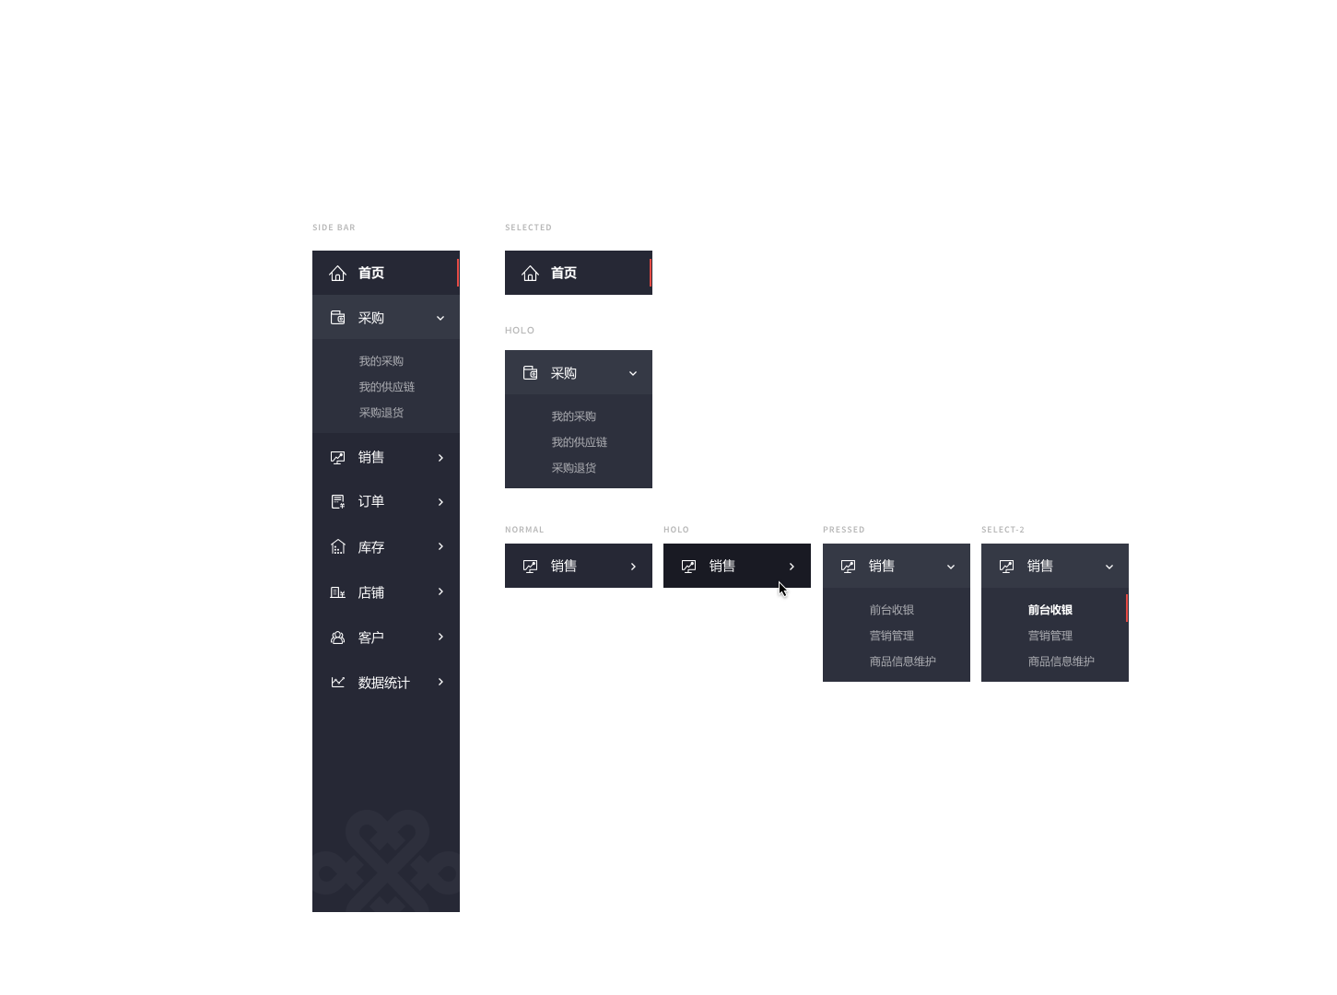
界面布局与特殊使用状态设定
效果图
布局
顶部栏
左侧栏
卡片
列表
图表
左侧操作栏设计规范
1、递进深灰色。
2、一级项目带有图标。
3、箭头指示展开状态。

Slide 16
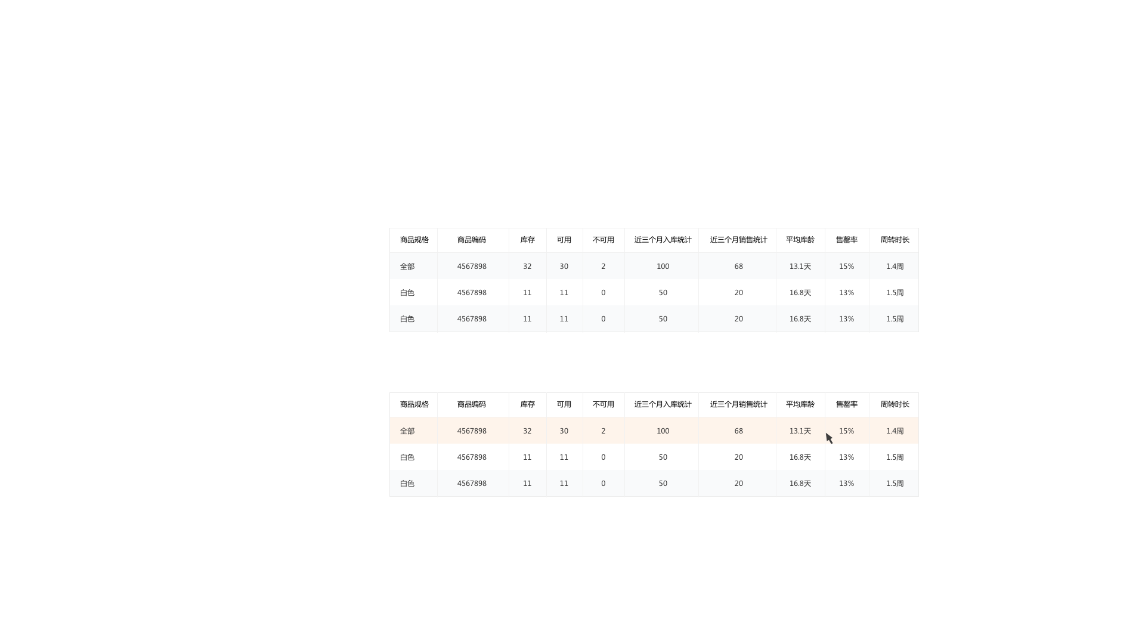
界面布局与特殊使用状态设定
效果图
布局
顶部栏
左侧栏
卡片
列表
图表
列表
列表分为表头和内容两大部分，在视觉上对于表头没有使用重色，只是文字颜色略深，目的是减少表单对整体页面的过度吸引。
列表表单主要以行来作为基础单位，当鼠标滑过的时候，背景色会改变。

Slide 17
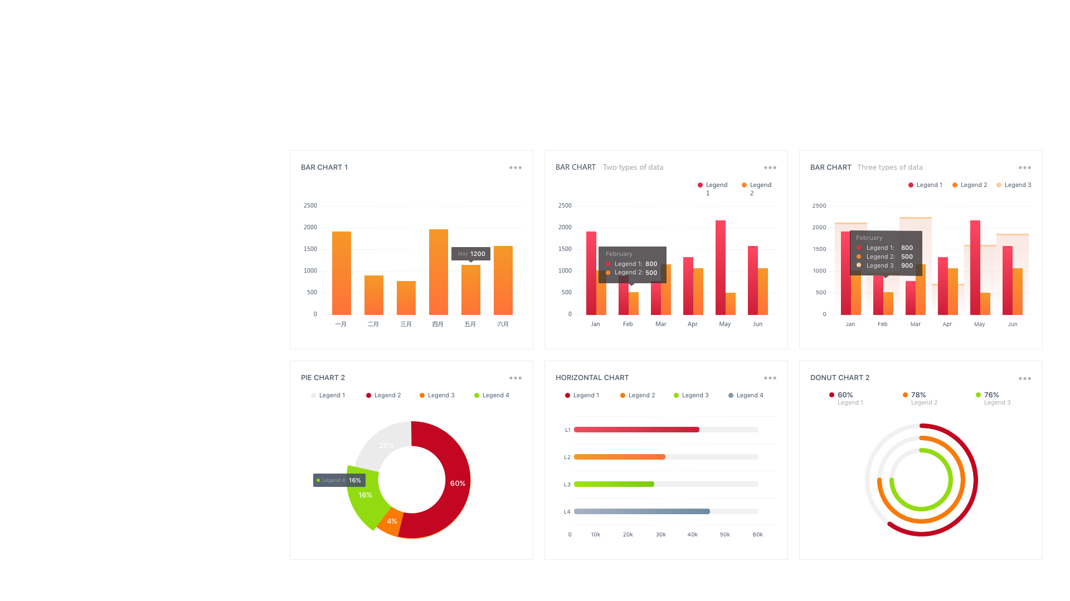
界面布局与特殊使用状态设定
效果图
布局
顶部栏
左侧栏
卡片
列表
图表
图表样式
图表默认采用平面设计风格，原则上取色以暖色系为主，详细可参考具体页面效果图。

Slide 18

THANKS
THE GUIDELINES OF UE DESIGN

